Slide 1
专题三绿色植物的种类

Slide 2
一、绿色植物的种类

Slide 3
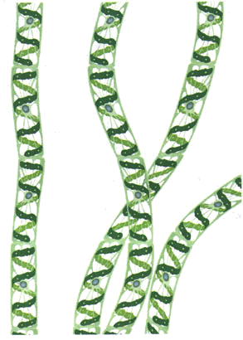
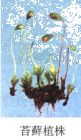
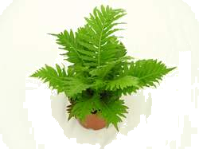

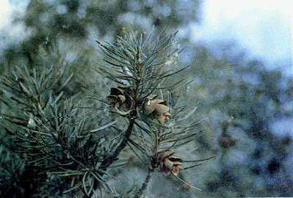
绿色植物
藻类植物
孢子植物
苔藓植物
蕨类植物
被子植物
裸子植物
种子外面是否有果皮包被
种子植物

Slide 4
藻类植物：
多数生活在水中，少数生活在潮湿的陆地。单细胞，多细胞。无根茎叶分化，无输导组织

Slide 5
苔藓植物：
阴暗潮湿的陆地。多细胞。有根茎分化。无输导组织。无根（假根）

Slide 6
蕨类植物：
阴暗潮湿的陆地。多细胞。有根茎叶分化。有输导组织。

Slide 7
种子植物：裸子植物：
陆地，多细胞。发达的根茎叶分化。发达的输导组织。

Slide 8
被子植物
陆地，多细胞。发达的根茎叶分化。发达的输导组织。

Slide 9
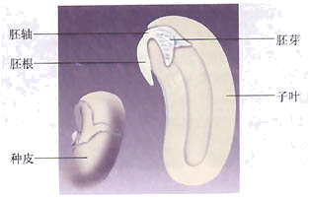
二、菜豆种子的结构

Slide 10
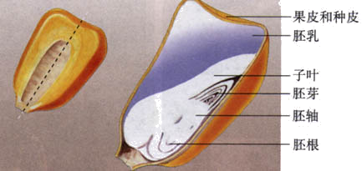
玉米种子的结构

Slide 11
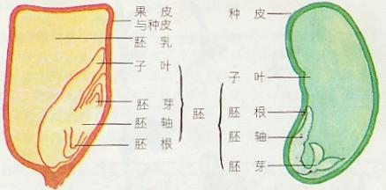

Slide 12
菜豆种子和玉米种子结构的不同点是：子叶的数量不同，有无胚乳。

Slide 13
种子的主要结构是：胚，此结构在种子形成过程中是由 受精卵 发育成的

Slide 14
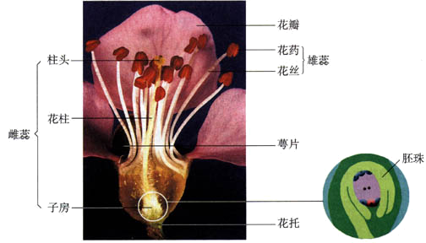

Slide 15
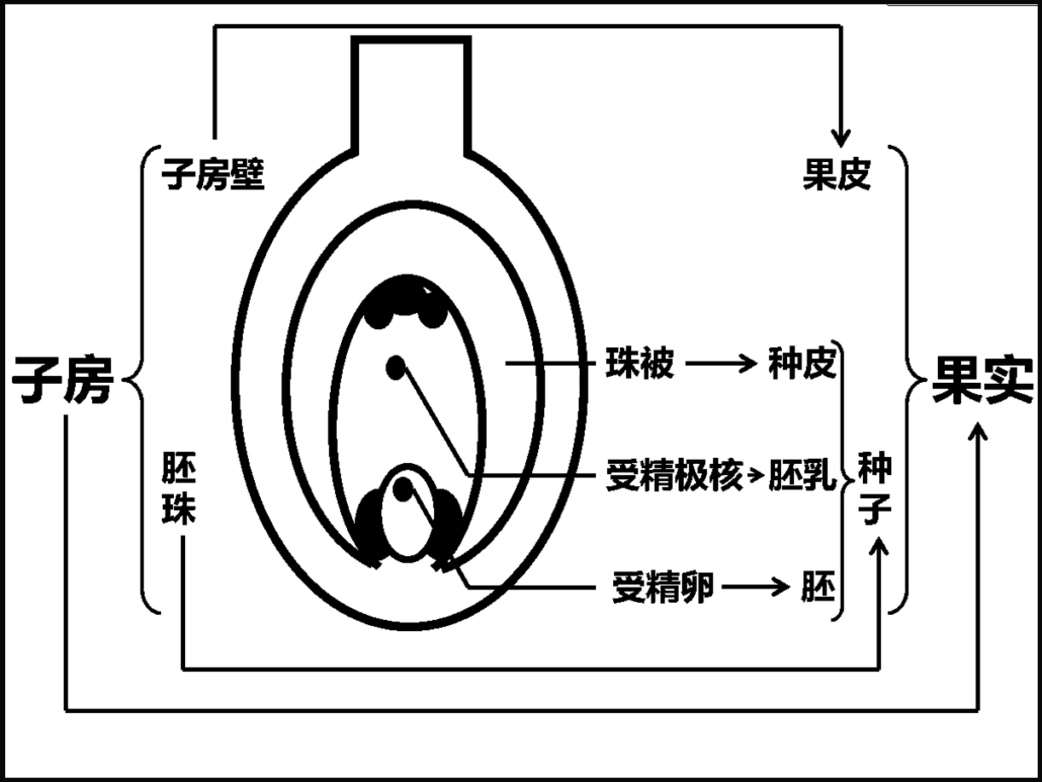


Slide 16
摘除了桃花的（雌蕊）以后桃花就不能发育成果实。

Slide 17
三、种子萌发需要的条件
自身条件：胚是完整的、活的、度过休眠期
环境条件：一定的水分、充足 的空气、适宜的温度

Slide 18
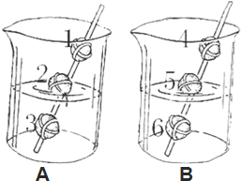
25度 5度

Slide 19
该小组进行探究“种子萌发的环境条件”实验时，发现只有2号种子萌发了。请你分析3号种子没有萌发的原因是 缺少空气 ，若想研究“温度是影响种子萌发的环境条件”，应选用哪两粒种子作为对照试验？ 2,5

Slide 20
菜豆种子在萌发初期，有机物的重量有所减少；当幼叶逐渐形成时，其体内的有机物的重量逐渐增加。其变化如下图：

Slide 21
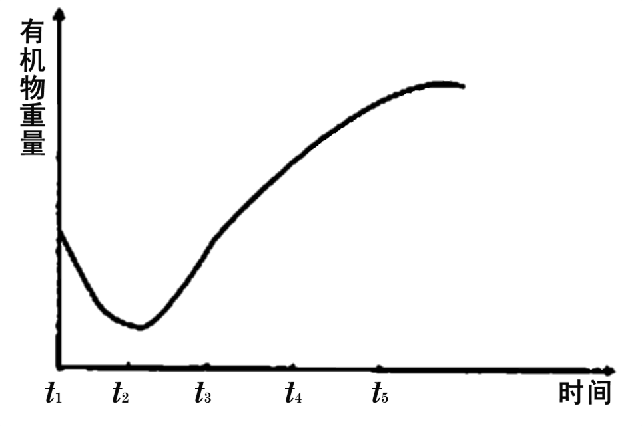

Slide 22
在t1-t2时间内曲线下降的主要原因是：种子萌发初期，不进行光合作用，只进行呼吸作用，消耗有机物。

Slide 23
在时间t2点后，曲线上升的主要原因是：植物光合作用产生的有机物高于呼吸作用分解的有机物。

Slide 24
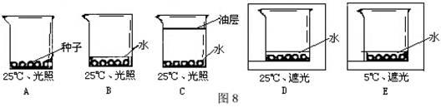
光对种子萌发的影响

Slide 25
如下表所示，某同学为了研究光对大豆发芽的影响，在两个同样的花盆中播种下大豆种子并且设计了如下的实验。这个实验设计的错误是，两个花盆（浇水不同）

Slide 26
花盆 | 大豆粒数 | 光照 | 温度/℃ | 水
Ａ | 10 | 向阳光 | 20 | 充足
Ｂ | 10 | 暗室 | 20 | 不充足

Slide 27
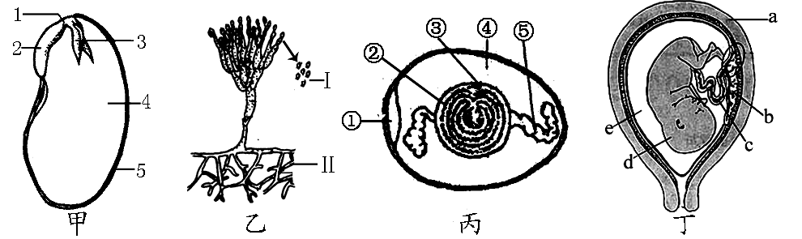
例：下面是与生殖有关的结构示意图，请分析回答：
（1）甲、乙两图比较，甲图所示生殖结构由多种组织构成，属于 层次，乙图所示生殖结构Ⅰ属于 层次。
（2）丙、丁两图所示结构反映两种生殖方式，分别是 ；在丙结构中，决定新生命性状的是[ ] （[ ]内填图中代码，横线上填结构名称，以下相同）；在丁结构中，新生命与母体进行物质交换的场所是[ ] 。
（3）上述图示反映的生殖方式中，属于有性生殖的是 （用图示代码表示）；与无性生殖比较，有性生殖的后代都具有来自亲代双方的遗传物质，因而能产生可遗传的变异，为 提供更丰富的材料。
器官 细胞 、卵生和胎生 [③]胚盘 [b]胎盘 、甲丙丁 自然选择（生物进化）
2014年4月10日

